Slide 1




Диагностика посттравматического стрессового расстройства (ПТСР) по сигналу ЭЭГ
Трек: Нейродиагностика
МОСКВА · 2026
Notes:
Замените название и укажите себя как автора.

Slide 2

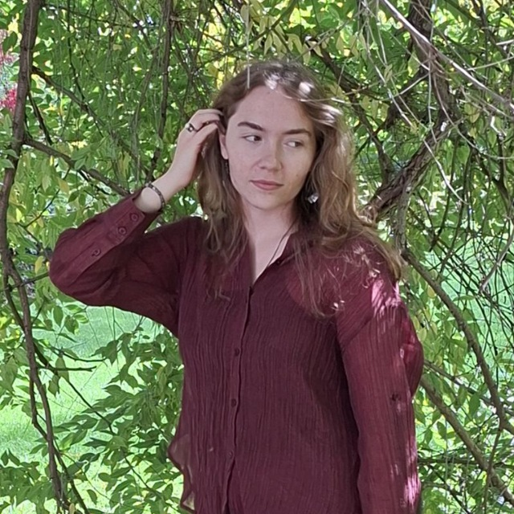
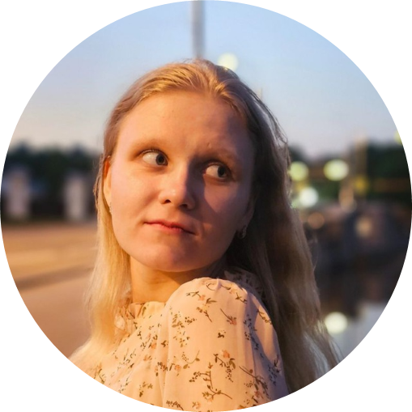
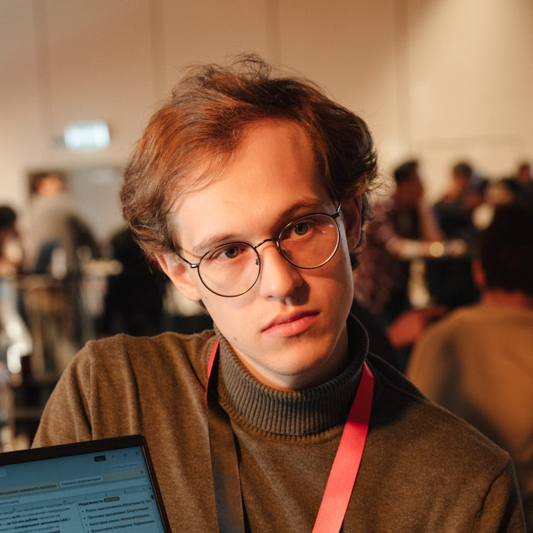

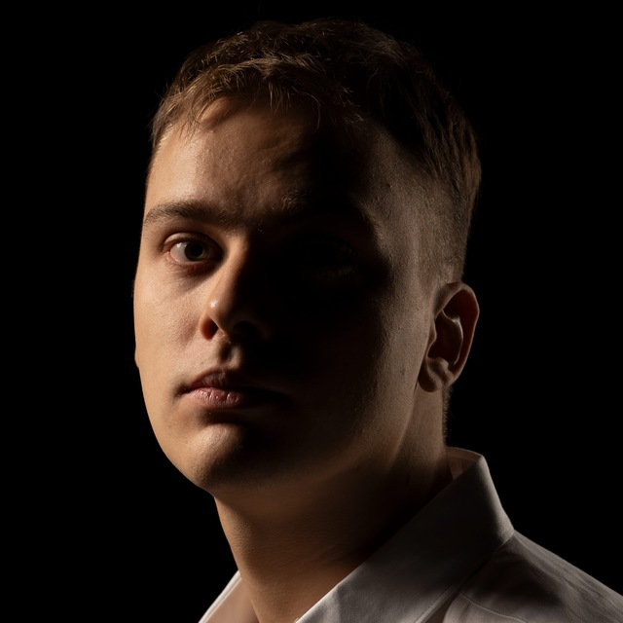


Команда
Карпушенкова Вероника Сергеевна
Горбунова Александра Владимировна
Калинкин Алексей Николаевич
Титова
Ева Никитична
Бутылин Андрей Андреевич
Ex-Skoltech (Life Science)
Ex-Skoltech (Life Science), Институт ИИ, МГУ им.М.В.Ломоносова
Ex-Skoltech (Life Science), Xelari, Inc. ML-инженер
Ex-Skoltech (Life Science), Сколтех, лаборатория метагеномного анализа
Ex-Skoltech (Life Science), МФТИ, лаборатория Нейрохимических и технологических разработок в реабилитации
02
Notes:
Слайд для нескольких участников. Лишние колонки можно удалить.

Slide 3
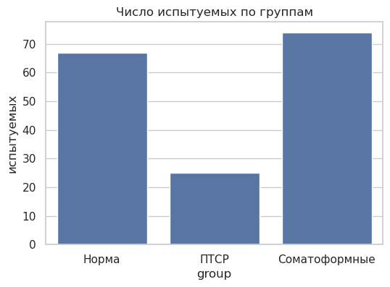
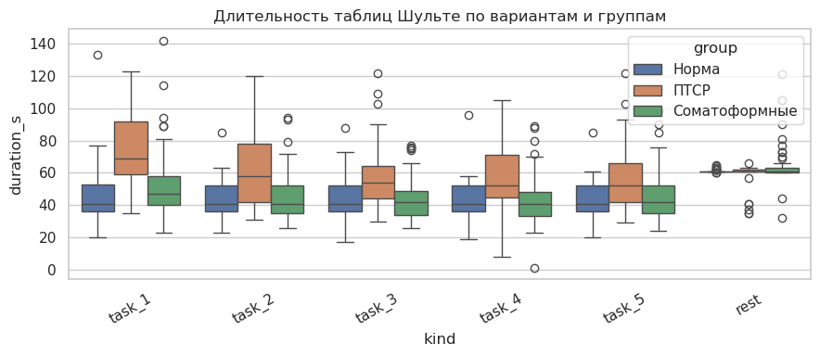
Задача и подход
NeuroPlay-6C, 6 сухих электродов (Fp1, Fp2, T3, T4, O1, O2): покой + 5 таблиц Шульте
3 группы: Норма, ПТСР, Соматоформные
03
Notes:
Данные, предобработка, признаки и классификатор — коротко перечислить, не читать список дословно.

Slide 4
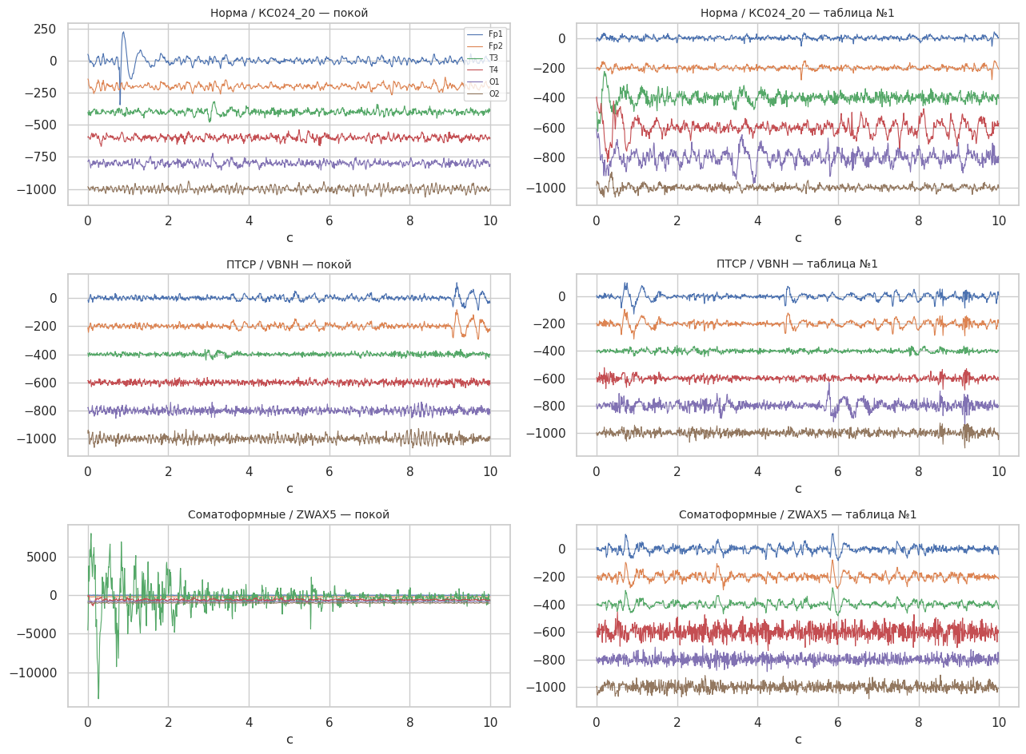
Задача и подход
04
Notes:
Данные, предобработка, признаки и классификатор — коротко перечислить, не читать список дословно.

Slide 5
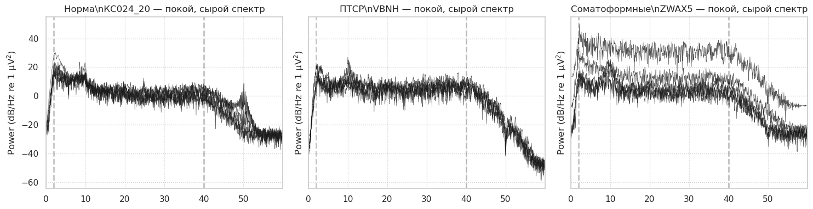
Задача и подход
На сыром спектре пик 50 Гц (сетевая наводка — должен уйти после notch-фильтра в препроцессинге)
Выраженный альфа-пик 8-13 Гц в покое (глаза закрыты)
Наводка каналов наблюдается при разведывательном осмотре данных.
05
Notes:
Данные, предобработка, признаки и классификатор — коротко перечислить, не читать список дословно.

Slide 6
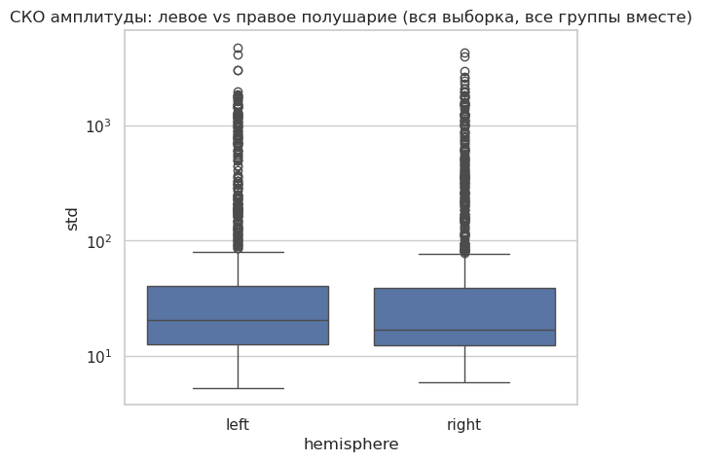
Задача и подход
Референсный электрод — на левом ухе, значит левые каналы (Fp1, T3, O1)
физически ближе к референсу, чем правые (Fp2, T4, O2). Если это создает систематическое смещение амплитуды, оно будет видно на всей выборке
целиком, независимо от группы — то есть это проверка не про ПТСР, а про
саму схему отведения.
06
Notes:
Данные, предобработка, признаки и классификатор — коротко перечислить, не читать список дословно.

Slide 7
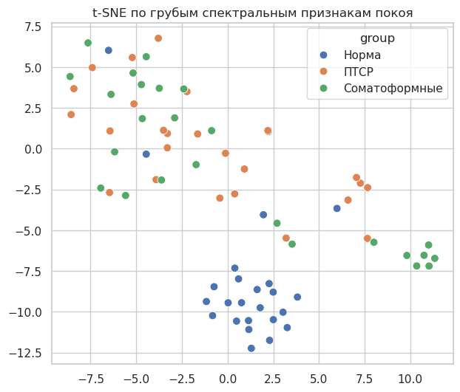
Задача и подход
07
Notes:
Данные, предобработка, признаки и классификатор — коротко перечислить, не читать список дословно.

Slide 8
Задача и подход
NeuroPlay-6C, 6 сухих электродов (Fp1, Fp2, T3, T4, O1, O2): покой + 5 таблиц Шульте
3 группы: Норма, ПТСР, Соматоформные — выход: вероятность ПТСР в [0, 1]
Предобработка: интерполяция плохих каналов → фильтр 1–40 Гц + notch 50 Гц → CAR → ICA → отбраковка шумных окон
Признаки: Биологические (DFA, относительная мощность, фрактальная размерность Хигучи) + время записи (для модели с поведенческими признаками)
Классификатор: логистическая регрессия с L2-регуляризацией
Валидация — обязательный LOSO (leave-one-subject-out)
08
Notes:
Данные, предобработка, признаки и классификатор — коротко перечислить, не читать список дословно.

Slide 9
Признаки и физиологическая интерпретация
Признаки после отбора: спектральная мощность (бета/дельта/тета/гамма), DFA-экспонента, фрактальная размерность Хигучи
Самый обоснованный: дельта T4 в покое ↓ при ПТСР (Shim et al., 2022)
Остальные признаки — по большей части исследовательские
Эмбеддинги REVE опробованы и исключены
Признак | Канал | Компонент/ диапазон | Направление при ПТСР | Механизм / источник
rest__rp__beta_T4 | T4 | Альфа ритм (7-14 Гц), покой | снижение | В височной доле может быть выражаться асинхронизацией связанной с эмоциональной реакцией. По доступным данным в состоянии покоя обладает низкой надежностью (Butt et al. 2019).
rest__rp__beta_O1 | O1 | Альфа ритм (7-14 Гц), покой | снижение | Растормаживание затылочной доли, в связи с общим нарушением процесса функционального торможения (Butt et al., 2019; Clancy et al., 2020 )
rest__rp__delta_T4 | T4 | Дельта ритм (0.5-4 Гц), покой | снижение | Может отражать долгосрочное отсутствие глубокого сна. Фронто-височная дельта у ПТСР снижена (Shim et al. 2022).
09

Slide 10
Признак | Отведение | Компонент/диапазон | Направление при ПТСР | Механизм / источник
rest__nonlin__dfa_T4 | T4 | DFA-экспонента, покой | не определено | Долговременная самоорганизацию колебаний в височной доле, которая может быть связана с наличием аудиальных стимулов на протяжении всей записи (метроном). Прямых работ по DFA при ПТСР не найдено.
task__nonlin__dfa_Fp2 | Fp2 | DFA-экспонента, задача | не определено | Долговременная когнитивная нагрузка над задачей. Нет прямых работ
task__nonlin__dfa_O1 | O1 | DFA-экспонента, задача | не определено | Долговременная концентрация на выполнении зрительной задачи. Нет прямых работ.
task__nonlin__dfa_T3 | T3 | DFA-экспонента, задача | не определено | Долговременная самоорганизацию из за наличия аудиальных стимулов (метроном).
task__rp__beta_O2 | O2 | Альфа ритм (7-14 Гц), задача | не определено | Наличие сонливости или снижение концентрации на визуальной задаче. В не задачи покоя прямых данных по ПТСР для этого диапазона не найдено.
rest__rp__beta_Fp1 | Fp1 | Альфа ритм (7-14 Гц), задача | не определено | Фронтальная альфа-асимметрия описана как непоследовательная и зависящая от пола (Butt et al. 2019).
task__rp__theta_O2 | O2 | Тета ритм (4-8 Гц), задача | не определено | Наличие концентрации и “сканирования” в визуальных задачах (Spyropoulo et al. 2018).
task__rp__delta_Fp2 | Fp2 | Дельта ритм (0.5-4 Гц), задача | не определено | Сигналы торможения, счёт в уме и семантические задачи обрабатываемые именно в лобных долях (Harmony, 2013).
task__rp__delta_Fp1 | Fp1 | Дельта ритм (0.5-4 Гц), задача | не определено | Сигналы торможения, счёт в уме и семантические задачи обрабатываемые именно в лобных долях (Harmony, 2013).
task__nonlin__higuchi_Fp1 | Fp1 | фрактальная размерность Хигучи, задача | не определено | Оценка сложности и адаптивности сигнала во времени, при когнитивных нарушениях, сложность снижается. Прямых работ по ПТСР не найдено.
task__rp__gamma_O2 | O2 | Гамма ритм (30-40 Гц), задача | не определено | Данный ритм может имеет отношение к распознаванию геометрических и линейный паттернов в задачах (Hermes et al. 2014). Прямых работ по ПТСР не найдено.
task__nonlin__higuchi_Fp2 | Fp2 | фрактальная размерность Хигучи, задача | не определено | Оценка сложности и адаптивности сигнала во времени, при когнитивных нарушениях, сложность снижается. Прямых работ по ПТСР не найдено.
10

Slide 11
Метрики: качество и специфичность
LOSO кроссвалидация
Финальное число и bootstrap-доверительный интервал (2000 итераций) — в отчёте
Специфичность проверяется на группе Соматоформные — это не ПТСР, но и не норма
Модель не должна путать Соматоформные с ПТСР — иначе она ловит общий дистресс, а не ПТСР
Дополнительно — сбалансированная точность на пороге 0.5 (классы несбалансированы)
Признаки | ROC-AUC | Accuracy | Precision | Recall | F1-score
Только ЭЭГ | 0.759 | 0.697 | 0.302 | 0.760 | 0.432
ЭЭГ + поведенческие признаки | 0.872 | 0.800 | 0.420 | 0.840 | 0.560
11

Slide 12
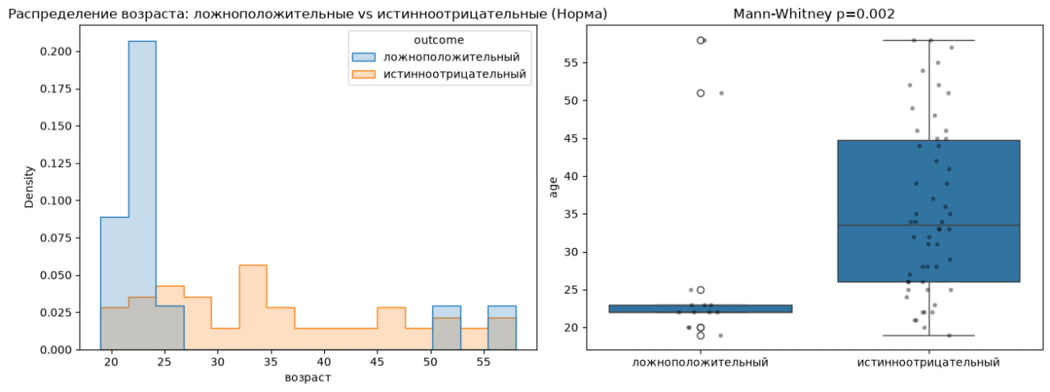
Контроль конфаундеров и устойчивость
3 обязательные проверки: возраст по признакам внутри Нормы, метрики по возрастным подгруппам, независимость от времени решения таблиц
На интерпретируемой ветке уже найден реальный возрастной эффект в младшей трети Нормы
Решение сознательно упрощено: отказались от REVE в пользу устойчивых интерпретируемых признаков
Ограничения: группа ПТСР — только мужчины
12

Slide 13
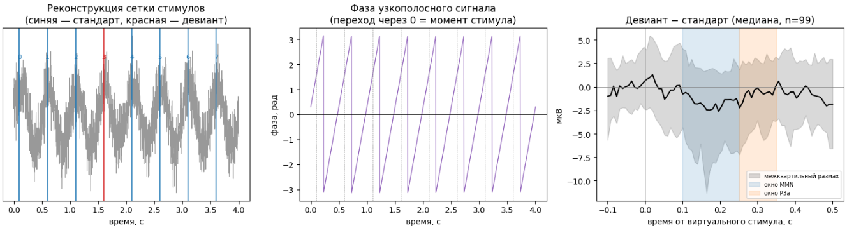
Бонус: метроном → MMN/P3a
Меток стимулов нет — восстановили фазу метронома (узкополосный фильтр + преобразование Гильберта)
Позиция девианта найдена без циркулярности — split-half тест, p = 1.9×10^-9
MMN подтверждён: негативность на 100–200 мс, p ≈ 0.0001–0.0005
P3a не подтверждён — знак эффекта не совпал с ожидаемым
13

Slide 14

СПАСИБО ЗА ВНИМАНИЕ!
Контакты для связи
Notes:
Контакты и благодарность.

